Slide 1

Projet informatique embarquée
AsCyloom
[EQUIPE]
Martin Juguera
Antoine Delia
Adrien Jaussaud
Cyril Corbon
1

Slide 2
Sommaire :
Présentation du projet
2. Modélisation UML
3. Conception & Réalisation
4. Avantages & inconvénients

Slide 3
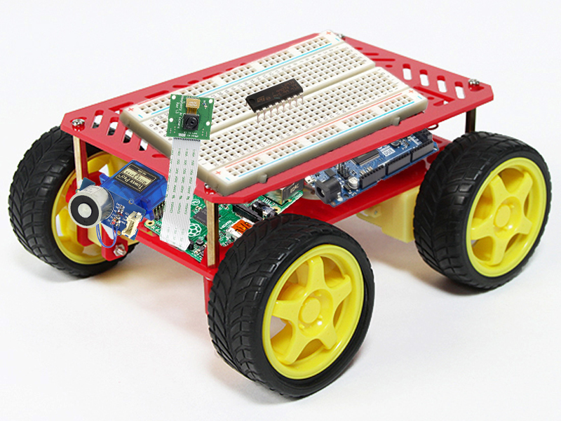
1 - Présentation du projet : AsCyloom
Notes:
La société DaBot imagine et conçoit des robots depuis les années 90. Elle a rencontré son plus grand succès avec le robot aspirateur BAROOM. Forte de son expérience, elle tente aujourd’hui de remporter un appel d’offres concernant des robots de nettoyage urbain.
Il s’agit là de monter un robot, qui sera capable de ramasser des cylindres métalliques.
Cela permettra de maintenir des endroits propres, car les gens laissent souvent des déchets derrière eux.

Slide 4
1 - Spécifications
Les déchets à ramasser seront des cylindres métalliques.
Le robot sera testé dans une zone de 20m² (4x5m)
Le robot sera utilisé de jour
Le robot ne sera pas piloté, il sera autonome
La zone pourra comporter des obstacles qui peuvent être esquivés
La zone de dépôt sera un carré rouge de 40cmx40cm
Notes:
La société DaBot imagine et conçoit des robots depuis les années 90. Elle a rencontré son plus grand succès avec le robot aspirateur BAROOM. Forte de son expérience, elle tente aujourd’hui de remporter un appel d’offres concernant des robots de nettoyage urbain.
Il s’agit là de monter un robot, qui sera capable de ramasser des cylindres métalliques.
Cela permettra de maintenir des endroits propres, car les gens laissent souvent des déchets derrière eux.

Slide 5

Démarche Scientifique
Prototypage
Analyse
Contraintes
Idées
Conception
Développement
Test
Feedbacks
Notes:
Developement – test – feedbacks → cycle itératif

Slide 6
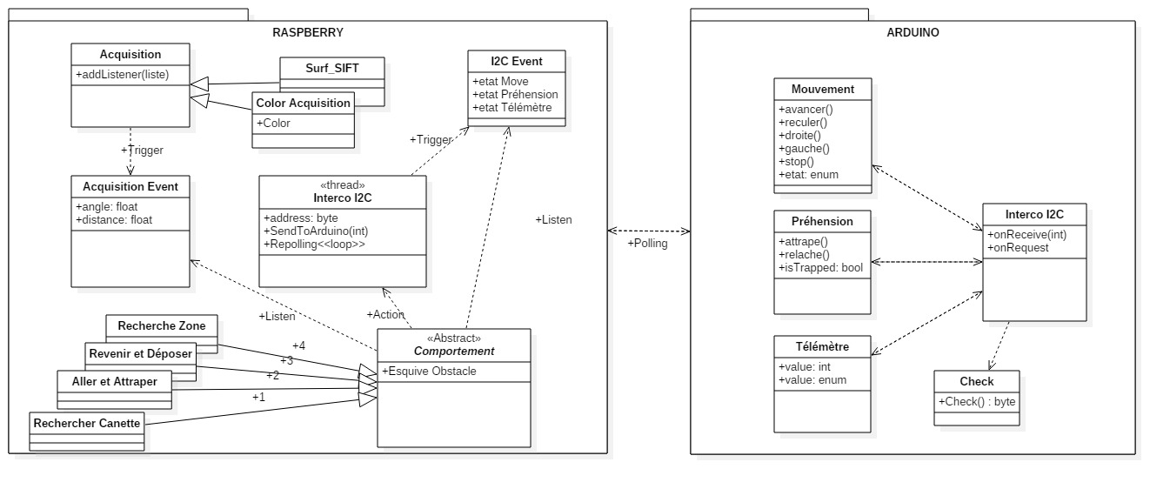
2 – Modélisation UML

Slide 7
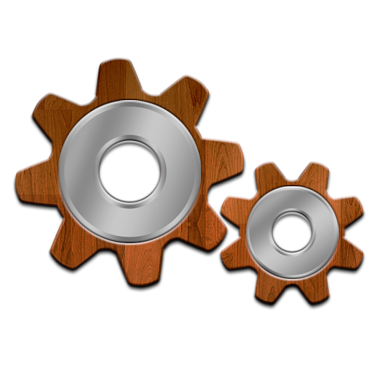






Conception & Réalisation
Interactions
Raspberry Pi
Acquisition
Mouvements
Logique

Slide 8
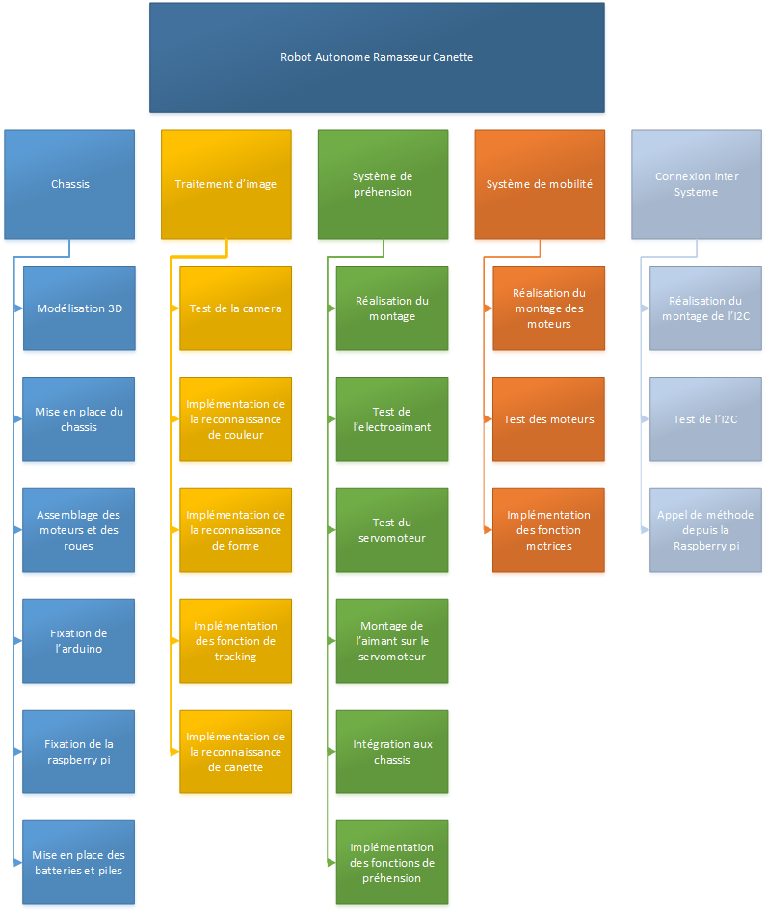
Conception & Réalisation

Slide 9
4 – Avantage & inconvénients
Coût AsCyloom : 301,10 €
+ SAV : 400 €
Coût d’un employé : ~25 €/h
~3500 €/mois
~40 000 €/an

Slide 10
4 – Evolutions
Autonomie augmentée
Recharge automatisée (par induction)
Nouveau design (plus compact, plus aérodynamique)
Création d’une flotte de robots (commande centralisée)

Slide 11
Bilan du projet

Slide 12
Merci de votre attention, avez-vous des questions ?

